Slide 1
Ôn bài cũ

Slide 2
Bác trống trường
Tôi là trống trường. Thân hình tôi đẫy đà, nước da nâu bóng. Học trò thường gọi tôi là bác trống. Có lẽ vì các cháu thấy tôi ở trường lâu lắm rồi. Chính tôi cũng không biết mình đến đây từ bao giờ.
Hàng ngày, tôi giúp học trò ra vào lớp đúng giờ. Ngày khai trường, tiếng của tôi dõng dạc “tùng … tùng … tùng”, báo hiệu một năm học mới.
Bây giờ có thêm anh chuông điện, thỉnh thoảng cũng “reng … reng … reng” báo giờ học. Nhưng tôi vẫn là người bạn thân thiết của các cô cậu học trò.

Slide 3
3
MÁI TRƯỜNG MẾN YÊU
Bài
6
Giờ ra chơi

Slide 4
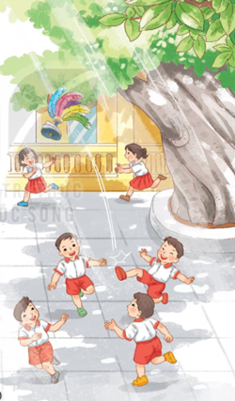
1
Quan sát tranh
Trong giờ ra chơi, em và các bạn
thường làm gì?
b. Em cảm thấy thế nào khi ra chơi?

Slide 5
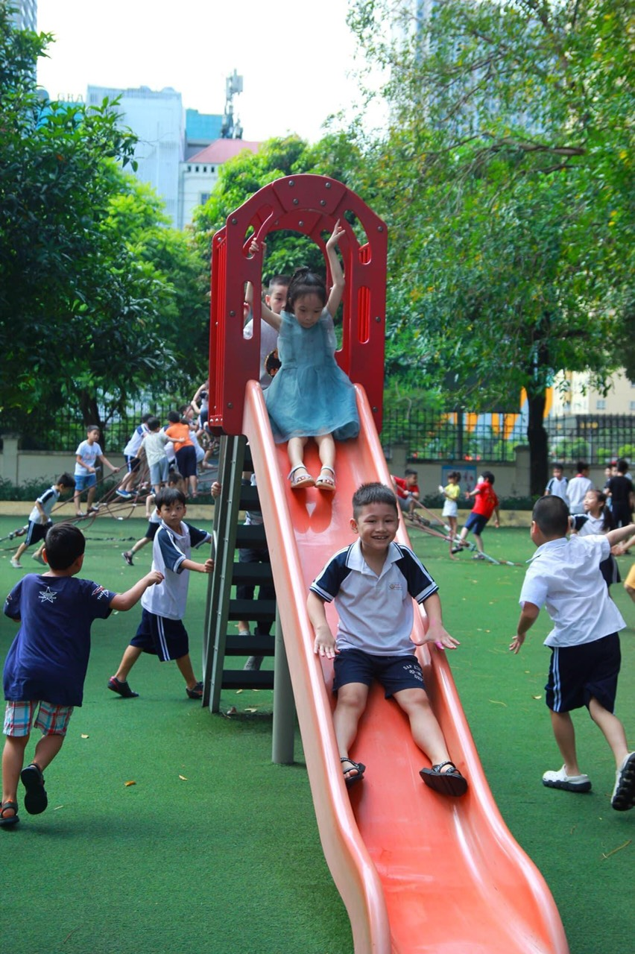
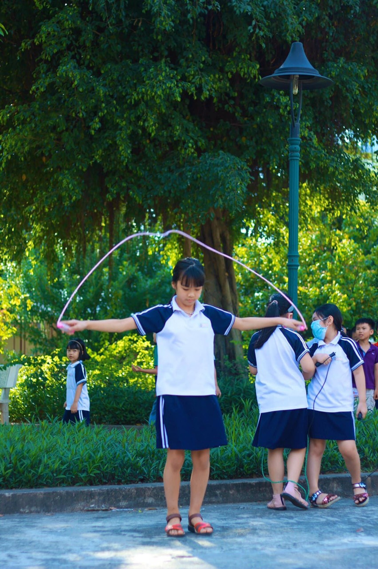
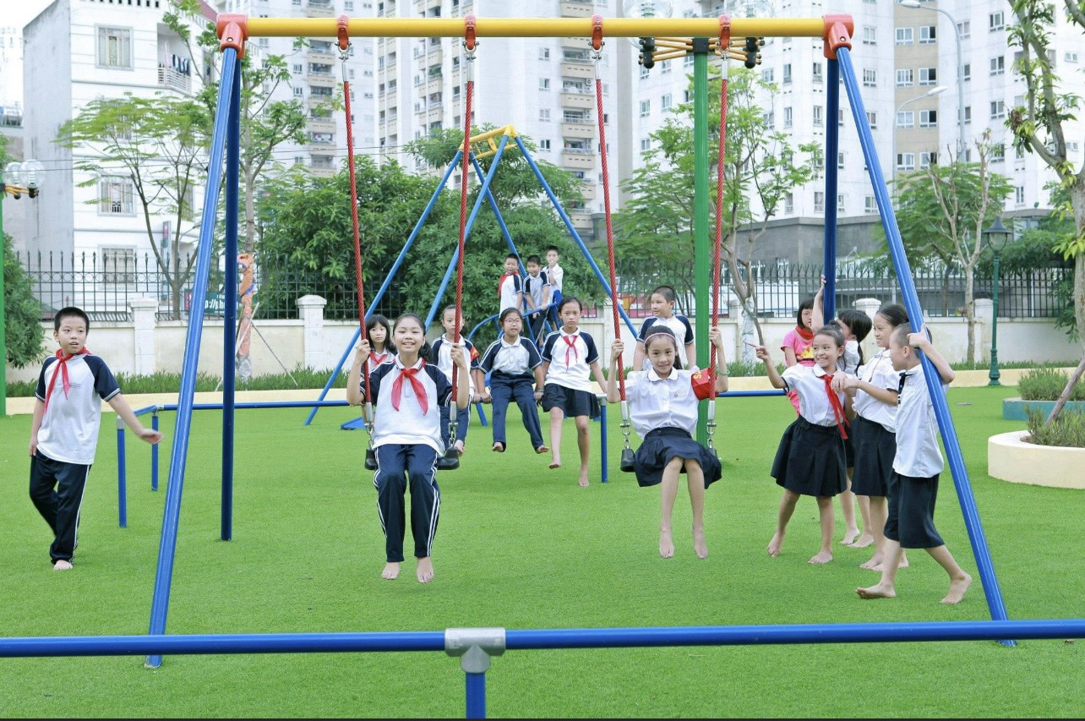

Slide 6
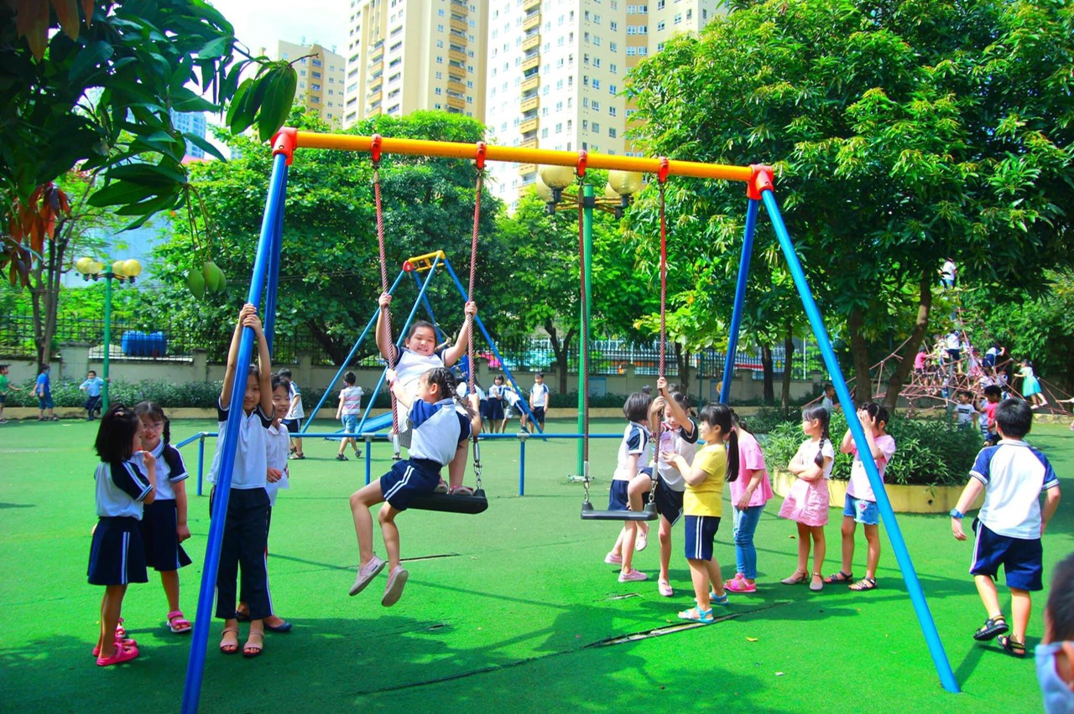
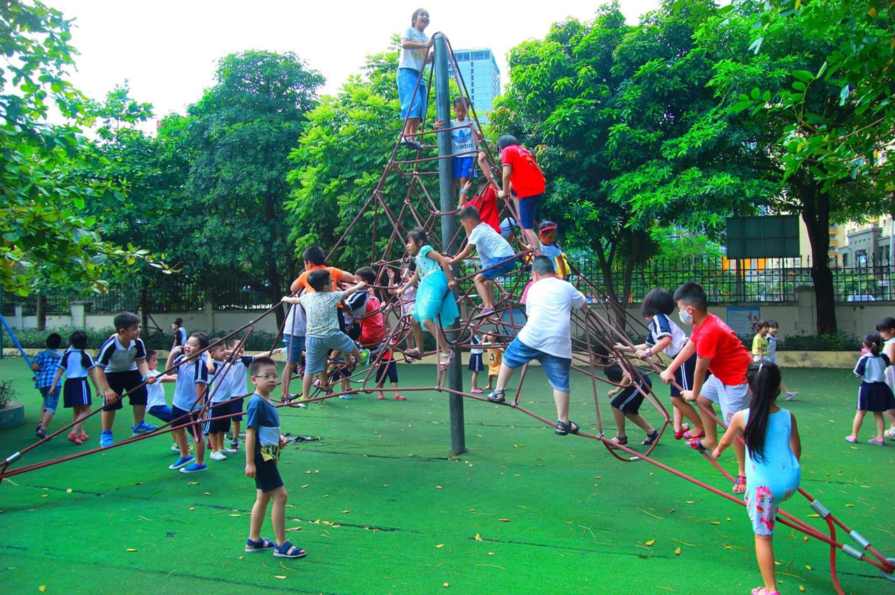
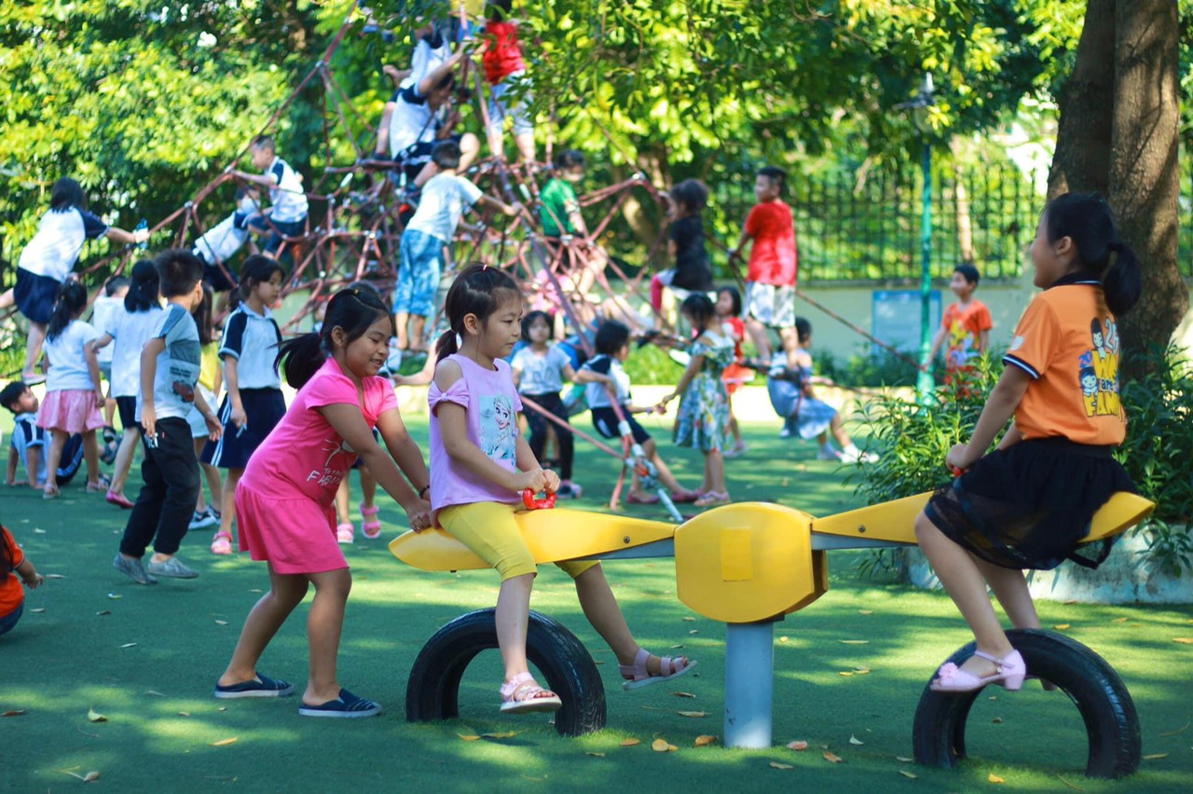

Slide 7






Slide 8
2
Đọc
Giờ ra chơi
Trống báo giờ ra chơi
Từng đàn chim áo trắng
Xếp sách vở mau thôi
Ùa ra ngoài sân nắng.
Chỗ này đây, bạn gái
Vui nhảy dây nhịp nhàng
Vòng quay đều êm ái
Rộn tiếng cười hòa vang.
Đằng kia, ấy bạn trai
Đá cầu bay vun vút
Đôi chân móc rất tài
Tung nắng hồng trên ngực.
Giờ chơi vừa chấm dứt
Đàn chim non vội vàng
Xếp hàng nhanh vào lớp
Bài học mới sang trang.
(1)
(3)
(4)
(2)
(Nguyễn Lãm Thắng)

Slide 9




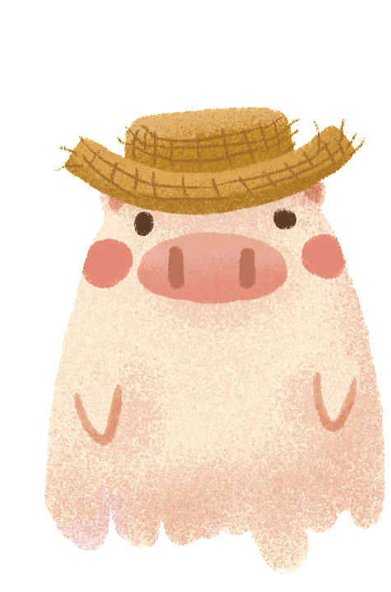

vun vút
Nhịp nhàng
xếp hàng

Slide 10
2
Đọc
Giờ ra chơi
Trống báo giờ ra chơi
Từng đàn chim áo trắng
Xếp sách vở mau thôi
Ùa ra ngoài sân nắng.
Chỗ này đây, bạn gái
Vui nhảy dây nhịp nhàng
Vòng quay đều êm ái
Rộn tiếng cười hòa vang.
Đằng kia, ấy bạn trai
Đá cầu bay vun vút
Đôi chân móc rất tài
Tung nắng hồng trên ngực.
Giờ chơi vừa chấm dứt
Đàn chim non vội vàng
Xếp hàng nhanh vào lớp
Bài học mới sang trang.
(1)
(3)
(4)
(2)
(Nguyễn Lãm Thắng)

Slide 11
2
Đọc
Giờ ra chơi
Trống báo giờ ra chơi
Từng đàn chim áo trắng
(Hoàng Minh Chính)

Slide 12
2
Đọc
Giờ ra chơi
Trống báo giờ ra chơi
Từng đàn chim áo trắng
Xếp sách vở mau thôi
Ùa ra ngoài sân nắng.
(Hoàng Minh Chính)

Slide 13
2
Đọc
Giờ ra chơi
Trống báo giờ ra chơi
Từng đàn chim áo trắng
Xếp sách vở mau thôi
Ùa ra ngoài sân nắng.
Chỗ này đây, bạn gái
Vui nhảy dây nhịp nhàng
(Hoàng Minh Chính)

Slide 14
2
Đọc
Giờ ra chơi
Trống báo giờ ra chơi
Từng đàn chim áo trắng
Xếp sách vở mau thôi
Ùa ra ngoài sân nắng.
Chỗ này đây, bạn gái
Vui nhảy dây nhịp nhàng
Vòng quay đều êm ái
Rộn tiếng cười hòa vang.
(Hoàng Minh Chính)

Slide 15
2
Đọc
Giờ ra chơi
Trống báo giờ ra chơi
Từng đàn chim áo trắng
Xếp sách vở mau thôi
Ùa ra ngoài sân nắng.
Chỗ này đây, bạn gái
Vui nhảy dây nhịp nhàng
Vòng quay đều êm ái
Rộn tiếng cười hòa vang.
Đằng kia, ấy bạn trai
Đá cầu bay vun vút
(Hoàng Minh Chính)

Slide 16
2
Đọc
Giờ ra chơi
Trống báo giờ ra chơi
Từng đàn chim áo trắng
Xếp sách vở mau thôi
Ùa ra ngoài sân nắng.
Chỗ này đây, bạn gái
Vui nhảy dây nhịp nhàng
Vòng quay đều êm ái
Rộn tiếng cười hòa vang.
Đằng kia, ấy bạn trai
Đá cầu bay vun vút
Đôi chân móc rất tài
Tung nắng hồng trên ngực.
(Hoàng Minh Chính)

Slide 17
2
Đọc
Giờ ra chơi
Trống báo giờ ra chơi
Từng đàn chim áo trắng
Xếp sách vở mau thôi
Ùa ra ngoài sân nắng.
Chỗ này đây, bạn gái
Vui nhảy dây nhịp nhàng
Vòng quay đều êm ái
Rộn tiếng cười hòa vang.
Đằng kia, ấy bạn trai
Đá cầu bay vun vút
Đôi chân móc rất tài
Tung nắng hồng trên ngực.
Giờ chơi vừa chấm dứt
Đàn chim non vội vàng
(Hoàng Minh Chính)

Slide 18
2
Đọc
Giờ ra chơi
Trống báo giờ ra chơi
Từng đàn chim áo trắng
Xếp sách vở mau thôi
Ùa ra ngoài sân nắng.
Chỗ này đây, bạn gái
Vui nhảy dây nhịp nhàng
Vòng quay đều êm ái
Rộn tiếng cười hòa vang.
Đằng kia, ấy bạn trai
Đá cầu bay vun vút
Đôi chân móc rất tài
Tung nắng hồng trên ngực.
Giờ chơi vừa chấm dứt
Đàn chim non vội vàng
Xếp hàng nhanh vào lớp
Bài học mới sang trang.
(Hoàng Minh Chính)

Slide 19
2
Đọc
Giờ ra chơi
Trống báo giờ ra chơi
Từng đàn chim áo trắng
Xếp sách vở mau thôi
Ùa ra ngoài sân nắng.
Chỗ này đây, bạn gái
Vui nhảy dây nhịp nhàng
Vòng quay đều êm ái
Rộn tiếng cười hòa vang.
Đằng kia, ấy bạn trai
Đá cầu bay vun vút
Đôi chân móc rất tài
Tung nắng hồng trên ngực.
Giờ chơi vừa chấm dứt
Đàn chim non vội vàng
Xếp hàng nhanh vào lớp
Bài học mới sang trang.
(Hoàng Minh Chính)

Slide 20
2
Đọc
Giờ ra chơi
Trống báo giờ ra chơi
Từng đàn chim áo trắng
Xếp sách vở mau thôi
Ùa ra ngoài sân nắng.
Chỗ này đây, bạn gái
Vui nhảy dây nhịp nhàng
Vòng quay đều êm ái
Rộn tiếng cười hòa vang.
Đằng kia, ấy bạn trai
Đá cầu bay vun vút
Đôi chân móc rất tài
Tung nắng hồng trên ngực.
Giờ chơi vừa chấm dứt
Đàn chim non vội vàng
Xếp hàng nhanh vào lớp
Bài học mới sang trang.
(1)
(3)
(4)
(2)
(Hoàng Minh Chính)

Slide 21
2
Đọc
Giờ ra chơi
Trống báo giờ ra chơi
Từng đàn chim áo trắng
Xếp sách vở mau thôi
Ùa ra ngoài sân nắng.
Chỗ này đây, bạn gái
Vui nhảy dây nhịp nhàng
Vòng quay đều êm ái
Rộn tiếng cười hòa vang.
Đằng kia, ấy bạn trai
Đá cầu bay vun vút
Đôi chân móc rất tài
Tung nắng hồng trên ngực.
Giờ chơi vừa chấm dứt
Đàn chim non vội vàng
Xếp hàng nhanh vào lớp
Bài học mới sang trang.
(1)
(3)
(4)
(2)
(Hoàng Minh Chính)

Slide 22
2
Đọc
Giờ ra chơi
Trống báo giờ ra chơi
Từng đàn chim áo trắng
Xếp sách vở mau thôi
Ùa ra ngoài sân nắng.
Chỗ này đây, bạn gái
Vui nhảy dây nhịp nhàng
Vòng quay đều êm ái
Rộn tiếng cười hòa vang.
Đằng kia, ấy bạn trai
Đá cầu bay vun vút
Đôi chân móc rất tài
Tung nắng hồng trên ngực.
Giờ chơi vừa chấm dứt
Đàn chim non vội vàng
Xếp hàng nhanh vào lớp
Bài học mới sang trang.
(1)
(3)
(4)
(2)
(Hoàng Minh Chính)

Slide 23
2
Đọc
Giờ ra chơi
Trống báo giờ ra chơi
Từng đàn chim áo trắng
Xếp sách vở mau thôi
Ùa ra ngoài sân nắng.
Chỗ này đây, bạn gái
Vui nhảy dây nhịp nhàng
Vòng quay đều êm ái
Rộn tiếng cười hòa vang.
Đằng kia, ấy bạn trai
Đá cầu bay vun vút
Đôi chân móc rất tài
Tung nắng hồng trên ngực.
Giờ chơi vừa chấm dứt
Đàn chim non vội vàng
Xếp hàng nhanh vào lớp
Bài học mới sang trang.
(1)
(3)
(4)
(2)
(Hoàng Minh Chính)

Slide 24
2
Đọc
Giờ ra chơi
Trống báo giờ ra chơi
Từng đàn chim áo trắng
Xếp sách vở mau thôi
Ùa ra ngoài sân nắng.
Chỗ này đây, bạn gái
Vui nhảy dây nhịp nhàng
Vòng quay đều êm ái
Rộn tiếng cười hòa vang.
Đằng kia, ấy bạn trai
Đá cầu bay vun vút
Đôi chân móc rất tài
Tung nắng hồng trên ngực.
Giờ chơi vừa chấm dứt
Đàn chim non vội vàng
Xếp hàng nhanh vào lớp
Bài học mới sang trang.
(1)
(3)
(4)
(2)
(Hoàng Minh Chính)

Slide 25
2
Đọc
Giờ ra chơi
Trống báo giờ ra chơi
Từng đàn chim áo trắng
Xếp sách vở mau thôi
Ùa ra ngoài sân nắng.
Chỗ này đây, bạn gái
Vui nhảy dây nhịp nhàng
Vòng quay đều êm ái
Rộn tiếng cười hòa vang.
Đằng kia, ấy bạn trai
Đá cầu bay vun vút
Đôi chân móc rất tài
Tung nắng hồng trên ngực.
Giờ chơi vừa chấm dứt
Đàn chim non vội vàng
Xếp hàng nhanh vào lớp
Bài học mới sang trang.
(1)
(3)
(4)
(2)
(Hoàng Minh Chính)

Slide 26
3
Tìm ở cuối các dòng thơ những tiếng cùng vần với nhau:
trắng
nắng
gái
ái
trai
tài
nhàng
vang
vàng
trang
sang
Notes:
Đây chỉ là gợi ý GV đưa ra sau khi GV đã trả lời xong. HĐ này GV nên tổ chức thi đua trên bảng lớp hoặc bảng nhóm

Slide 27
Cùng tìm hiểu
a
Những trò chơi nào được nói tới trong bài?
Chỗ này đây, bạn gái
Vui nhảy dây nhịp nhàng
Vòng quay đều êm ái
Rộn tiếng cười hòa vang.
Đằng kia, ấy bạn trai
Đá cầu bay vun vút
Đôi chân móc rất tài
Tung nắng hồng trên ngực.
Trong bài nói tới trò chơi nhảy dây, đá cầu.

Slide 28
Cùng tìm hiểu
b
Những từ ngữ nào cho biết các bạn chơi trò chơi rất giỏi?
Chỗ này đây, bạn gái
Vui nhảy dây nhịp nhàng
Vòng quay đều êm ái
Rộn tiếng cười hòa vang.
Đằng kia, ấy bạn trai
Đá cầu bay vun vút
Đôi chân móc rất tài
Tung nắng hồng trên ngực.
Những từ ngữ cho biết các bạn chơi trò chơi rất giỏi là: nhịp nhàng, vòng quay đều, bay vun vút, móc rất tài.

Slide 29
Cùng tìm hiểu
c
Giờ ra chơi của các bạn như thế nào?
Giờ ra chơi của các bạn vui vẻ, rộn tiếng cười hoà vang.

Slide 30

5
Chỗ này đây, bạn gái
Vui nhảy dây nhịp nhàng
Vòng quay đều êm ái
Rộn tiếng cười hòa vang.
Học thuộc lòng khổ thơ thứ hai và thứ ba:
Đằng kia, ấy bạn trai
Đá cầu bay vun vút
Đôi chân móc rất tài
Tung nắng hồng trên ngực.

Slide 31
5
Chỗ này đây, bạn gái
Vui nhảy dây nhịp nhàng
Vòng quay đều êm ái
Rộn tiếng cười hòa vang.
Học thuộc lòng khổ thơ thứ hai và thứ ba:
Đằng kia, ấy bạn trai
Đá cầu bay vun vút
Đôi chân móc rất tài
Tung nắng hồng trên ngực.

Slide 32
5
Chỗ này đây, bạn gái
Vui nhảy dây nhịp nhàng
Vòng quay đều êm ái
Rộn tiếng cười hòa vang.
Học thuộc lòng khổ thơ thứ hai và thứ ba:
Đằng kia, ấy bạn trai
Đá cầu bay vun vút
Đôi chân móc rất tài
Tung nắng hồng trên ngực.

Slide 33

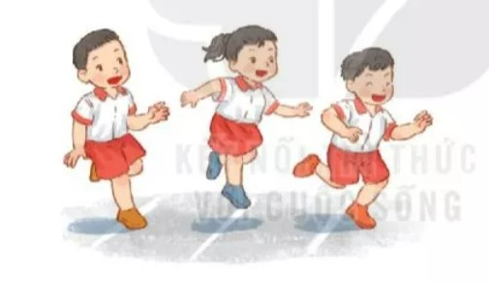
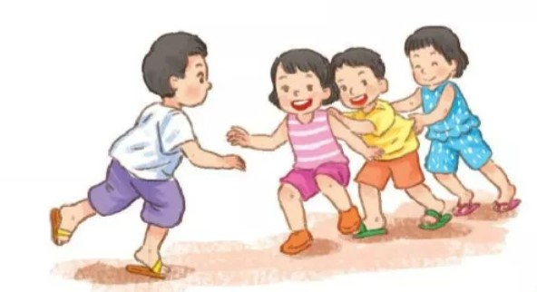
6
Trò chơi: Nhìn hình đoán tên trò chơi
nhảy lò cò
rồng rắn lên mây

Slide 34
3
LUYỆN VIẾT

Slide 35
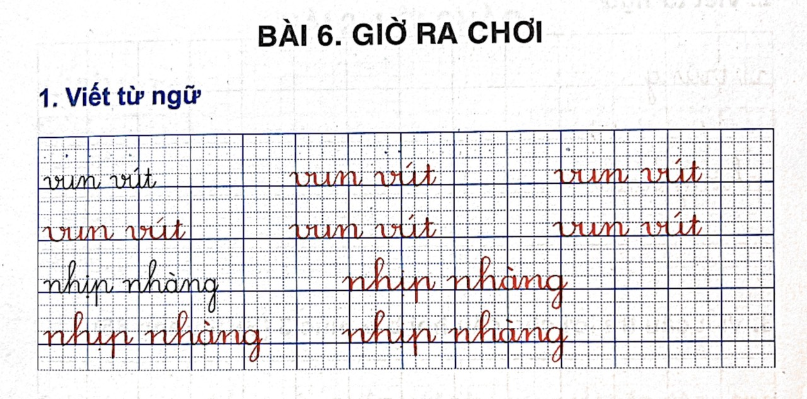

Slide 36
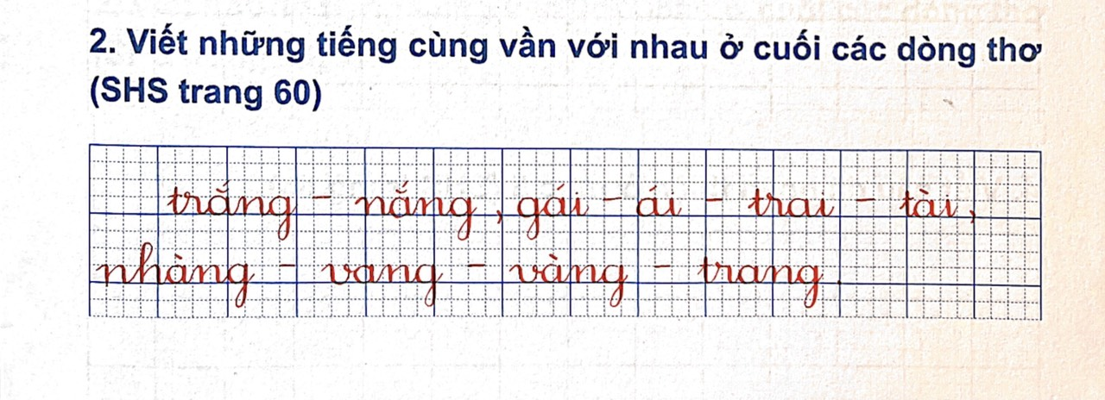

Slide 37



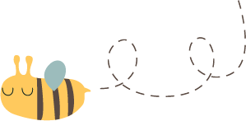





Hương Thảo - tranthao121004@gmail.com

